Slide 1
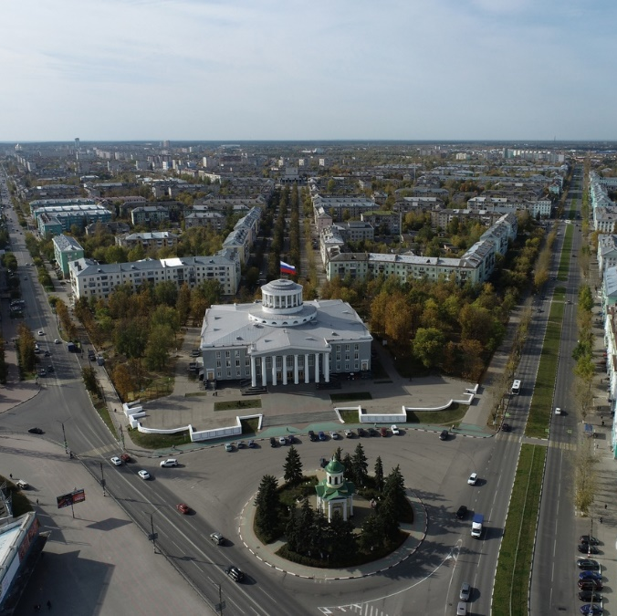
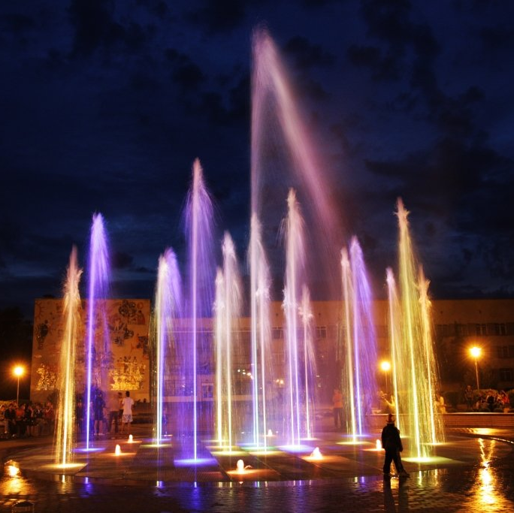
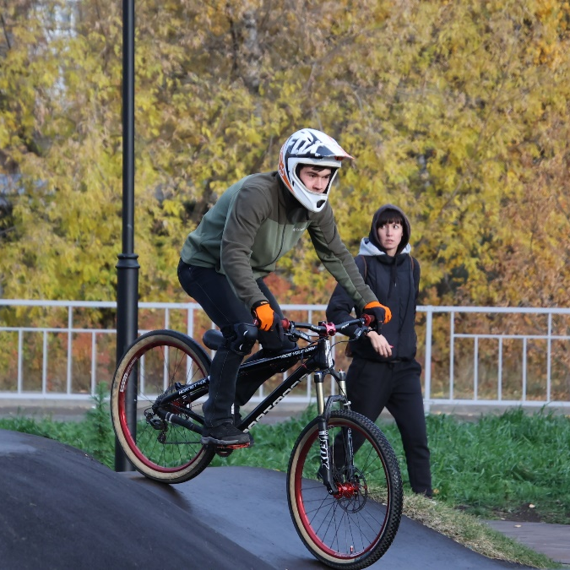
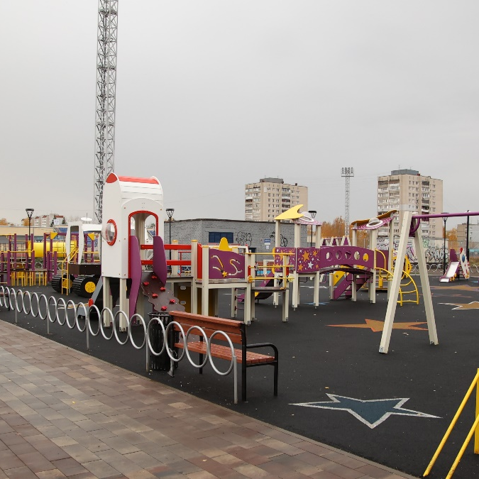
Администрация городского округа город Дзержинск
Исполнение городского бюджета за 2022 год
Публичные слушания
25.04.2023
2

Slide 2
ИСПОЛНЕНИЕ ГОРОДСКОГО БЮДЖЕТА
На чем основано исполнение
городского бюджета
Решение городской Думы г. Дзержинска от 16 декабря 2021 года №235 «О городском бюджете на 2022 год и плановый период 2023 и 2024 годов»
Первоначальные параметры
городского бюджета
11 изменений в решение о городском бюджете на 2022 год:
7 млрд. 143,9 млн. рублей
ДОХОДЫ
Доходы
+ 1 млрд. 572,6 млн. рублей
План по налоговым и неналоговым доходам
+ 377,1 млн. рублей
План по безвозмездным поступлениям
+ 1 млрд. 195,5 млн. рублей
7 млрд. 143,9 млн. рублей
РАСХОДЫ
Расходы
+ 1 млрд. 661,3 млн. рублей
2

Slide 3
ИСПОЛНЕНИЕ ОСНОВНЫХ ПАРАМЕТРОВ
Наименование параметра | Уточненный план на 01.01.2023 (млн. руб.) | Исполнение на 01.01.2023 (млн. руб.) | % к уточненному плану (гр.3 : гр.2) | Исполнение на 01.01.2022 (млн. руб.)
1 | 2 | 3 | 4 | 5
Доходы | 8 625,5 | 8 636,0 | 100,1% | 7 036,8
Расходы | 8 714,1 | 8 422,5 | 96,7% | 6 891,8
Дефицит (-) / профицит (+) | -88,7 | + 213,5 | - | + 145,0
На 22,7 %
>
>
На 22,2 %
Доходы
2022
Доходы
2021
Расходы
2022
Расходы
2021
На 1 599,2 млн.рублей
На 1 530,7 млн.рублей
3

Slide 4
ДОХОДЫ ГОРОДСКОГО БЮДЖЕТА
Исполнение городского бюджета за 2022 год по доходам составило
8 млрд. 636,0 млн. рублей (100,1% от уточненного плана)
5 млрд. 265,9 млн.рублей
2 млрд. 963,5 млн.рублей
406,6 млн.рублей
>
На 17,3 %
Налоговые и неналоговые доходы исполнены на 104,2%
к уточненному годовому плану
(сверх плана 135 млн.рублей)
Налоговые и неналоговые доходы 2022
Налоговые и неналоговые доходы 2021
На 497,5 млн. рублей
4

Slide 5
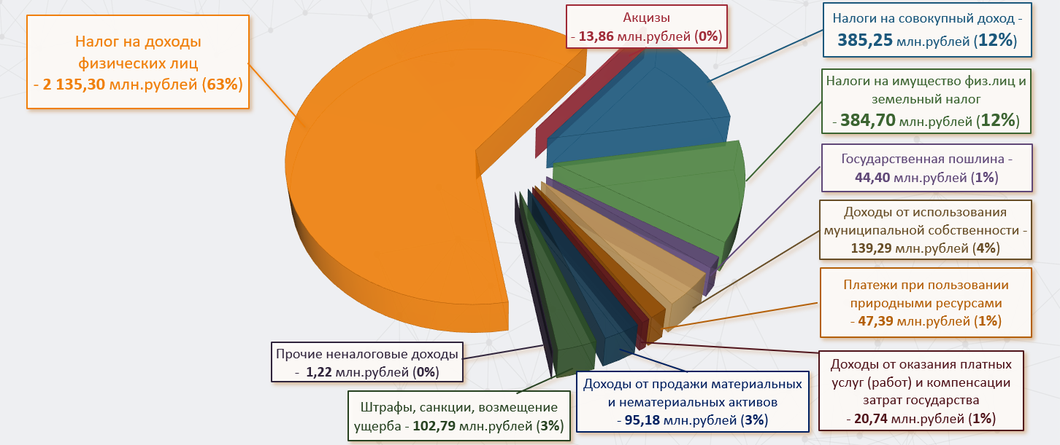
СТРУКТУРА НАЛОГОВЫХ И НЕНАЛОГОВЫХ ДОХОДОВ
Исполнение налоговых и неналоговых доходов за 2022 год
составило 3 млрд. 370,1 млн. рублей
5

Slide 6
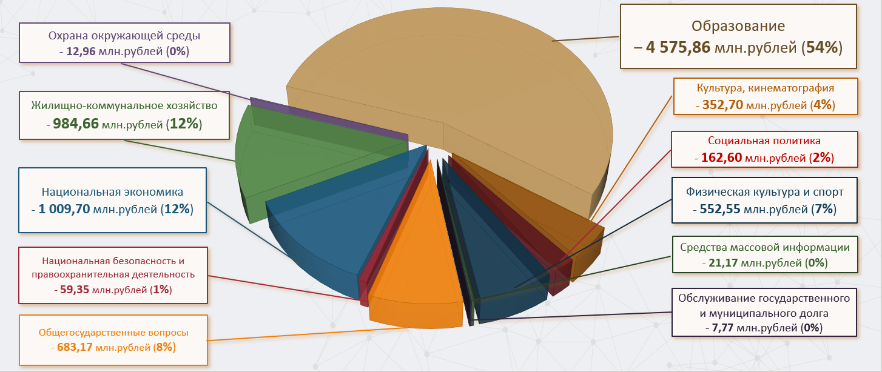
РАСХОДЫ ГОРОДСКОГО БЮДЖЕТА
Исполнение городского бюджета за 2022 год по расходам составило
8 млрд. 422,5 млн. рублей (96,7% от уточненного плана)
6

Slide 7
ИСПОЛНЕНИЕ МУНИЦИПАЛЬНЫХ ПРОГРАММ
Наименование муниципальной программы | Уточненный план на 01.01.2023 (млн. руб.) | Исполнение на 01.01.2023 (млн. руб.) | Доля в общем объеме расходов, %
Программные расходы | 8 231,1 | 7 962,5 | 94,5%
«Развитие общего и дополнительного образования городского округа город Дзержинск» | 2 023,0 | 1 977,5 | 23,5%
«Развитие дорожной сети, транспортного обслуживания населения и благоустройство территории городского округа город Дзержинск» | 1 080,1 | 1 077,5 | 12,8%
«Развитие предпринимательства на территории городского округа город Дзержинск» | 25,2 | 25,2 | 0,3%
«Обеспечение безопасности жизнедеятельности населения городского округа город Дзержинск» | 65,8 | 65,2 | 0,8%
«Обеспечение населения городского округа город Дзержинск качественными услугами в сфере городского хозяйства» | 150,5 | 148,8 | 1,8%
«Повышение эффективности деятельности органов местного самоуправления городского округа город Дзержинск» | 189,2 | 185,6 | 2,2%
«Охрана окружающей среды и развитие лесного хозяйства городского округа город Дзержинск» | 44,6 | 44,6 | 0,5%
«Обеспечение жителей городского округа город Дзержинск доступным и комфортным жильем» | 279,2 | 191,6 | 2,3%
«Управление муниципальным имуществом городского округа город Дзержинск» | 94,7 | 92,1 | 1,1%
7

Slide 8
ИСПОЛНЕНИЕ МУНИЦИПАЛЬНЫХ ПРОГРАММ
Наименование муниципальной программы | Уточненный план на 01.01.2023 (млн. руб.) | Исполнение на 01.01.2023 (млн. руб.) | Доля в общем объеме расходов, %
«Развитие муниципальной системы дошкольного образования в городском округе город Дзержинск» | 1 532,3 | 1 521,5 | 18,1%
«Развитие культуры в городском округе город Дзержинск» | 580,9 | 575,6 | 6,8%
«Развитие физической культуры, спорта и молодежной политики в городском округе город Дзержинск» | 598,2 | 598,1 | 7,1%
«Развитие информационного общества городского округа город Дзержинск» | 31,8 | 30,6 | 0,4%
«Профилактика терроризма и экстремизма, минимизация и ликвидация последствий терроризма и экстремизма на территории городского округа город Дзержинск» | 36,5 | 36,4 | 0,4%
«Формирование современной городской среды на территории городского округа город Дзержинск» | 379,8 | 379,8 | 4,5%
«Развитие градостроительной деятельности и строительства на территории городского округа город Дзержинск» | 1 081,3 | 976,7 | 11,6%
«Повышение эффективности бюджетных расходов в городском округе город Дзержинск» | 38,2 | 35,8 | 0,4%
Непрограммные расходы | 483,0 | 460,0 | 5,5%
ВСЕГО | 8 714,1 | 8 422,5 | 100,0%
8

Slide 9
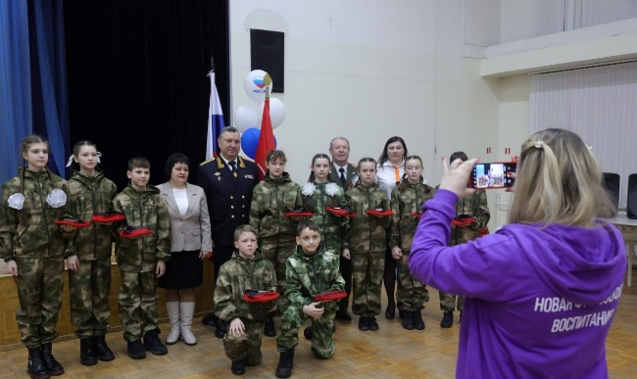
СОЦИАЛЬНО-ОРИЕНТИРОВАННЫЙ БЮДЖЕТ
Расходы социальной сферы за 2022 год – 5,6 млрд.рублей (67% всех расходов)
Расходы на образование – 4,6 млрд.рублей, из них:
млн.рублей
Обеспечение деятельности муниципальных учреждений образования | 3 378,9
Продолжение строительства нового здания школы № 2 на 792 места | 717,2
Обеспечение бесплатным горячим питанием обучающихся 1-4 классов | 129,0
Финансовое обеспечение получения образования в частных образовательных организациях | 86,4
Капитальный ремонт образовательных организаций | 47,8
На обеспечение круглосуточной (физической) охраны объектов социальной сферы | 36,0
Оздоровление детей (обеспечение деятельности лагерей, компенсация части расходов по приобретению путевок) | 28,9
Обеспечение двухразовым бесплатным питанием обучающихся с ограниченными возможностями здоровья | 20,8
На мероприятия в рамках федерального проекта «Патриотическое воспитание граждан Российской Федерации» | 6,6
Организация временной трудовой занятости несовершеннолетних | 4,5
Устройство футбольного поля Средней школы № 32 | 3,7
Благоустройство спортивной площадки на территории гимназии № 38 в рамках реализации проекта «Территория здоровья» инициативного бюджетирования «Вам решать!» | 2,0
На финансовое обеспечение деятельности центра образования цифрового и гуманитарного профилей «Точка роста» на базе школы № 6 (п.Пыра) | 1,5
9

Slide 10
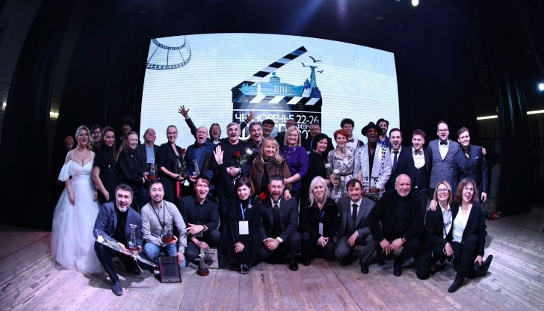
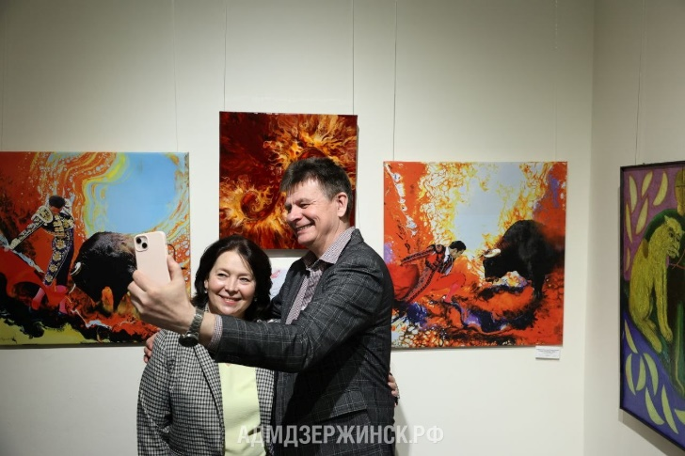
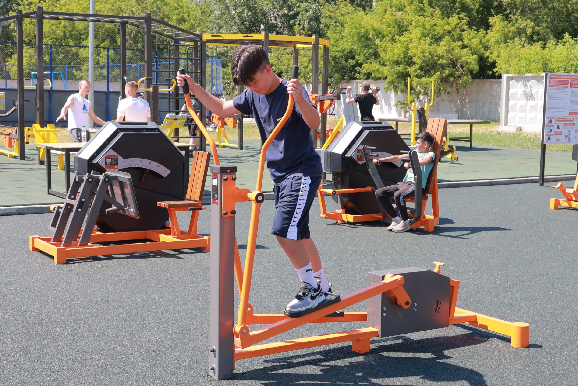
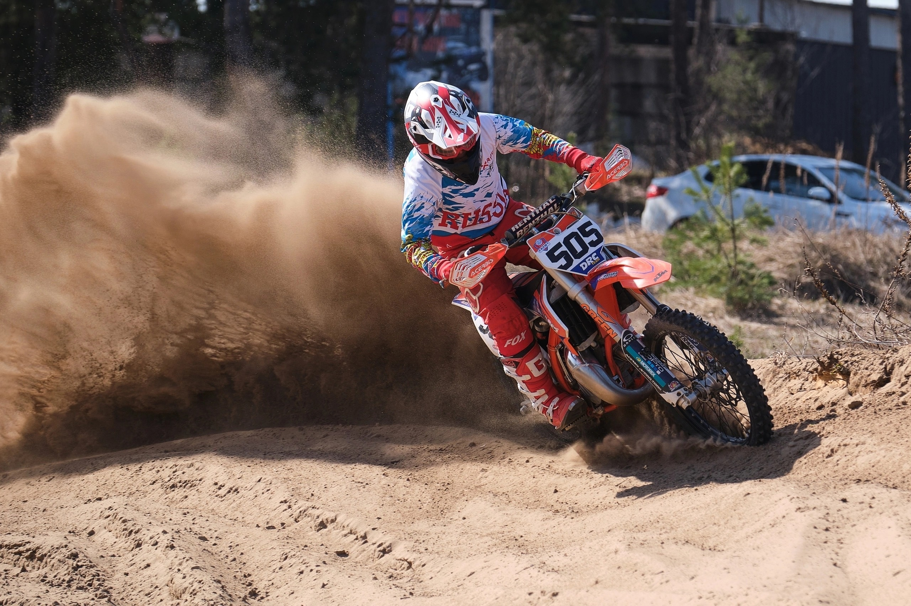
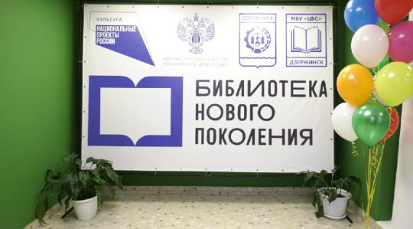
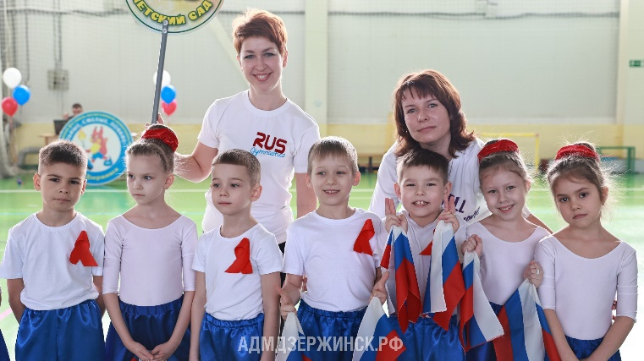
СОЦИАЛЬНО-ОРИЕНТИРОВАННЫЙ БЮДЖЕТ
Расходы в области культуры, физической культуры и спорта – 905,3 млн.рублей, из них:
млн.рублей
Обеспечение деятельности учреждений культуры и физической культуры | 660,9
Капитальный ремонт библиотеки им. Л.Н. Толстого и ее переоснащение по модельному стандарту | 10,5
На проектно-изыскательские работы по реконструкции здания «Центр общественной работы» | 9,5
На проектно-изыскательские работы на строительство бассейна «Капролактамовец» | 8,3
Благоустройство спортивной трассы «Заря» вблизи Заревской объездной дороги для езды на кроссовых мотоциклах | 5,7
Укрепление материально-технической базы и создание спектаклей театра драмы и театра кукол | 4,4
Устройство ФОКа открытого типа на стадионе «Пионер» МБУ СДЦ «Созвездие» | 2,5
10

Slide 11
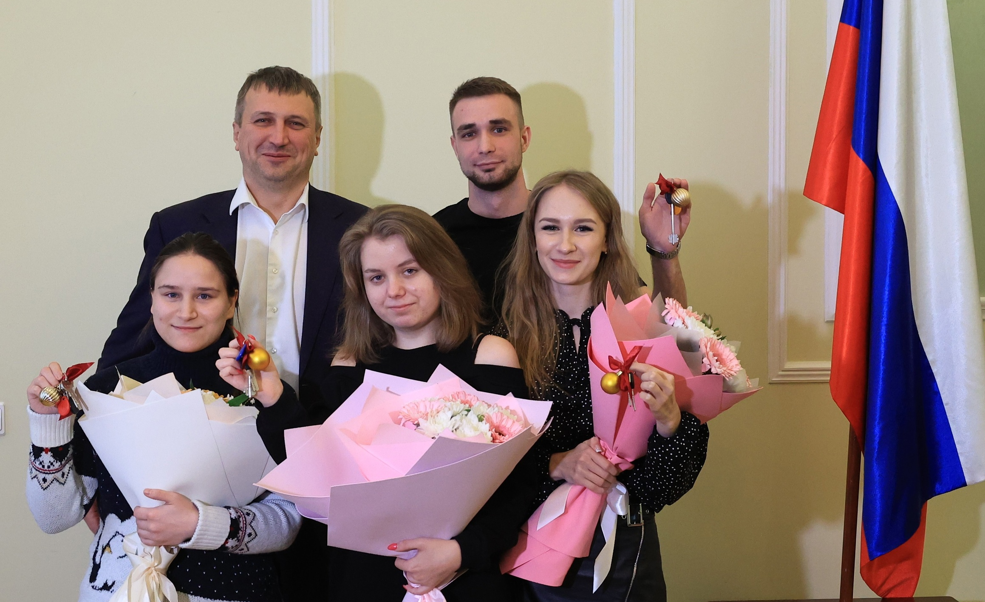
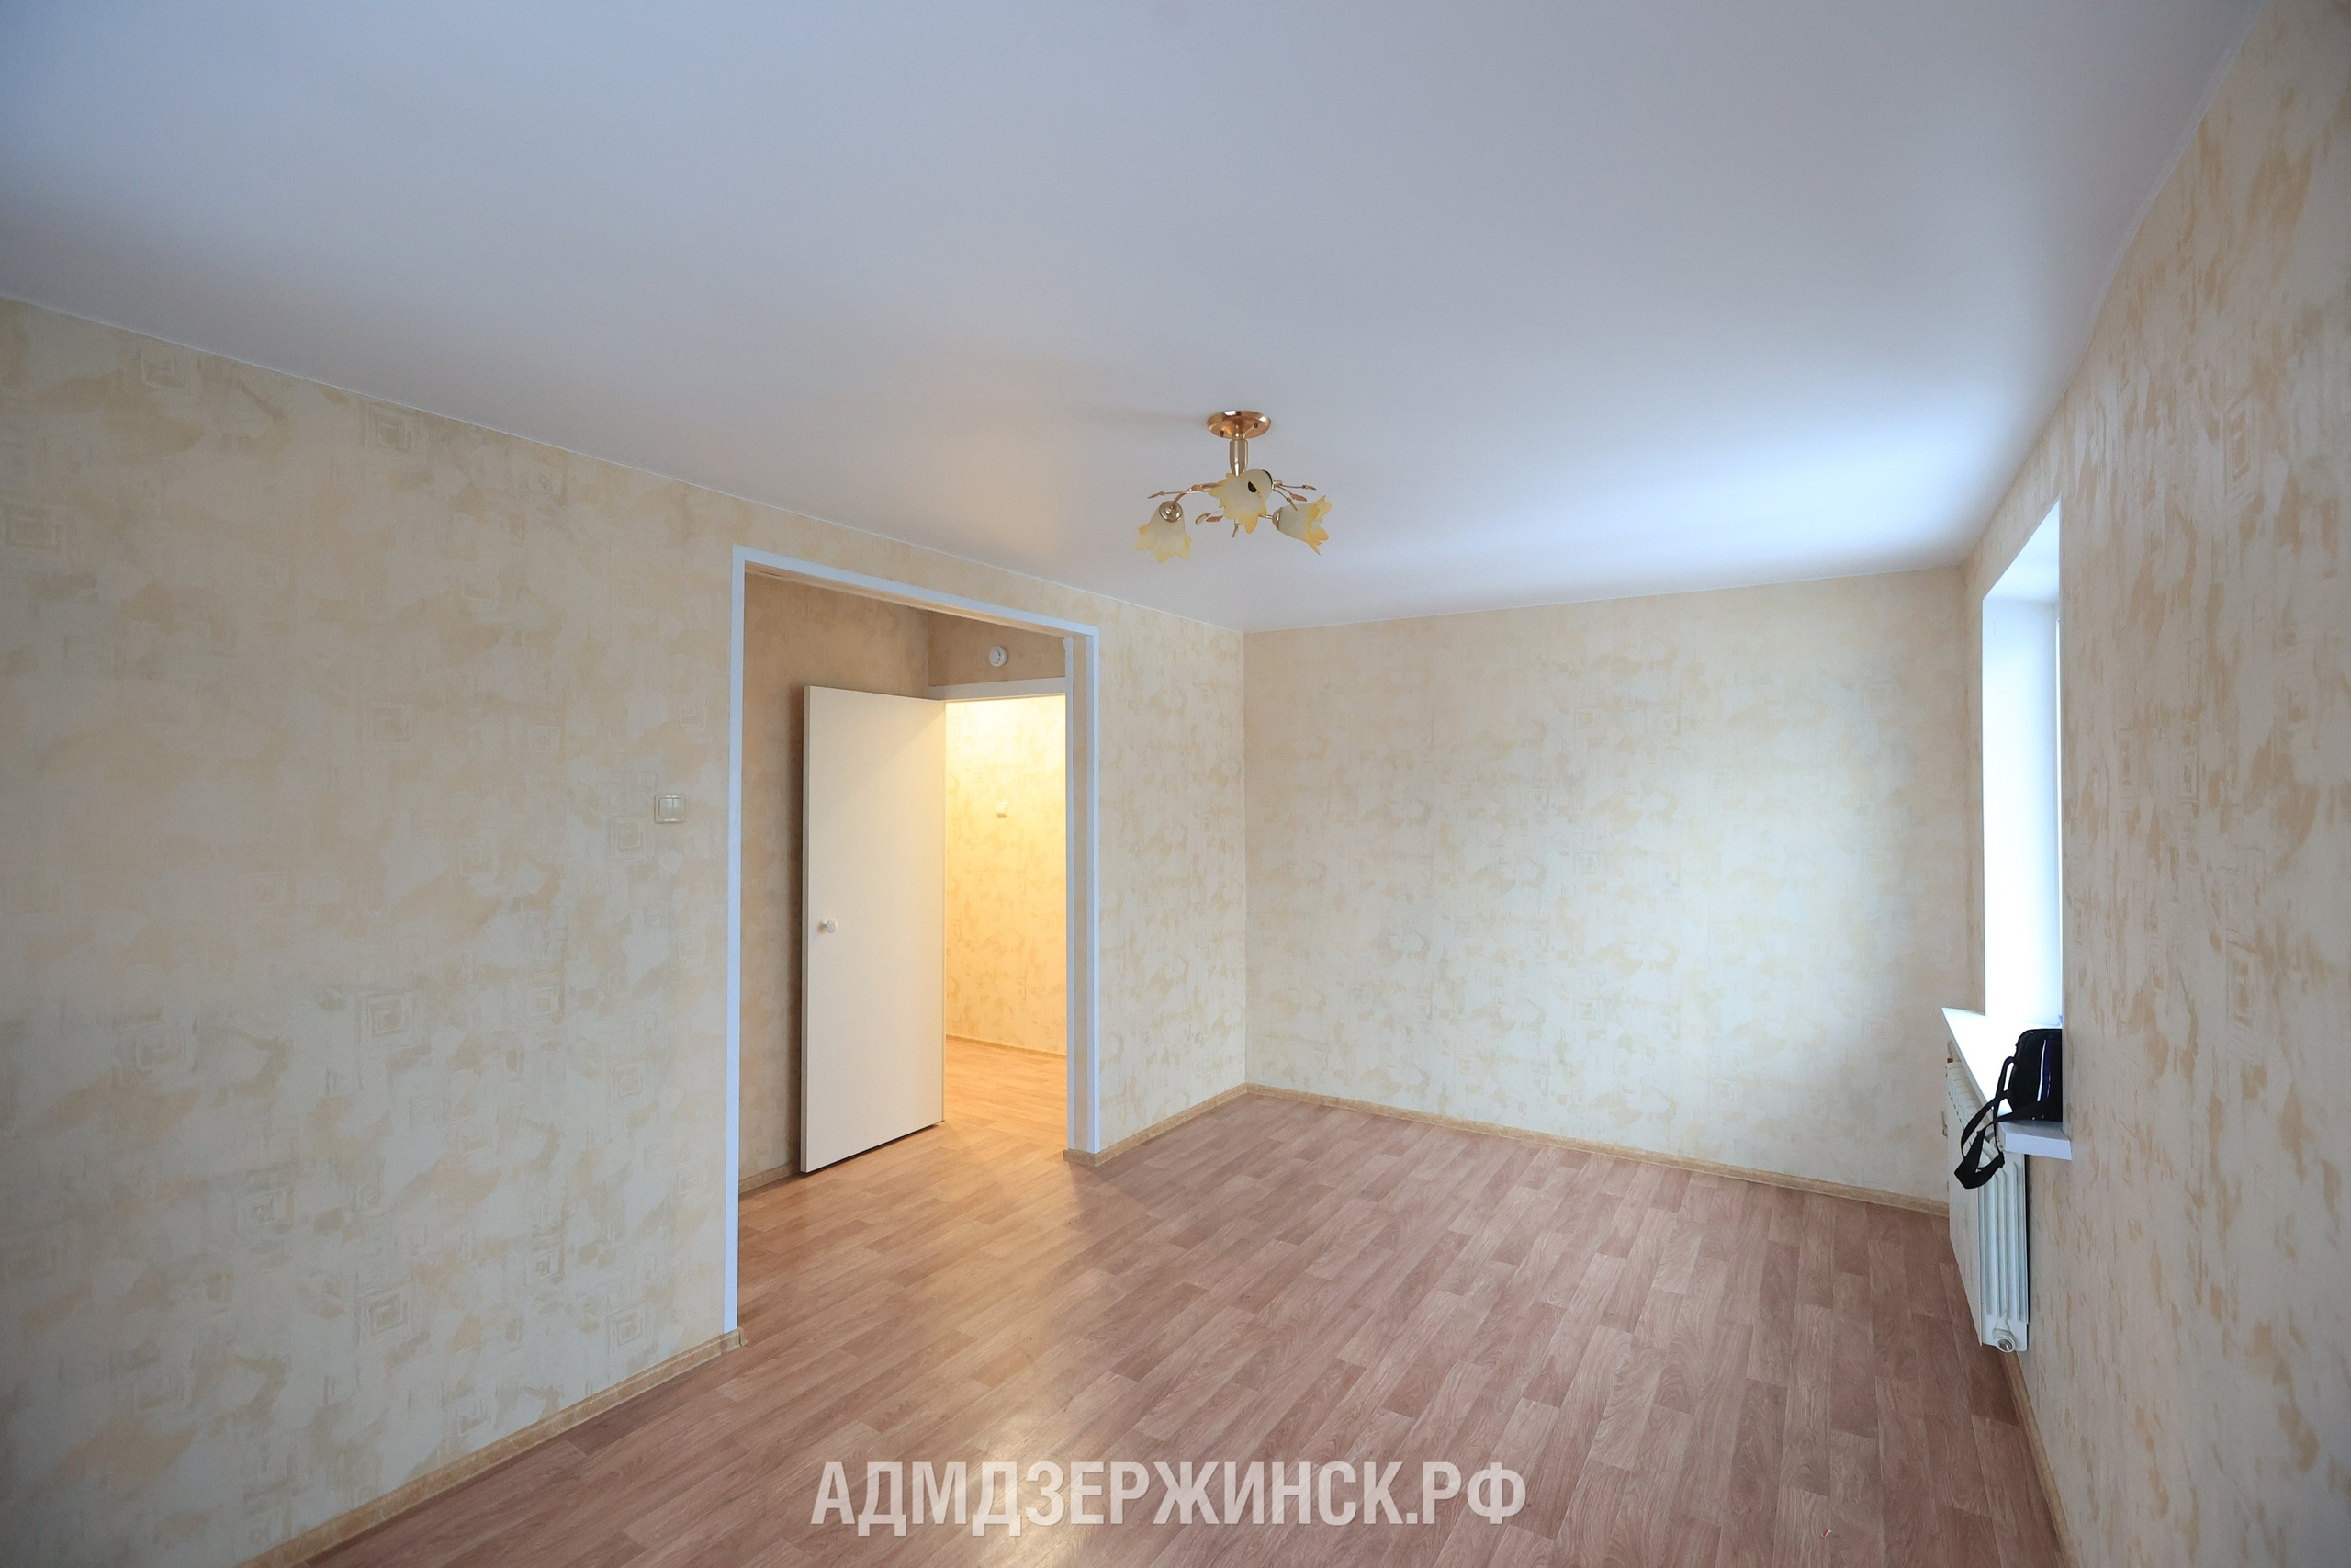
СОЦИАЛЬНО-ОРИЕНТИРОВАННЫЙ БЮДЖЕТ
Расходы на социальную политику – 162,6 млн.рублей, из них:
млн.рублей
Предоставление жилых помещений детям-сиротам | 60,5
Выплата компенсации части родительской платы за присмотр и уход за ребенком в дошкольных образовательных организациях | 55,6
Предоставление социальных выплат на обеспечение жильем молодых семей | 7,0
Обеспечение жильем отдельных категорий граждан – инвалидов | 5,5
Предоставление единовременной денежной выплаты на строительство или приобретение жилого помещения гражданам, страдающим тяжелыми формами хронических заболеваний | 1,7
11

Slide 12
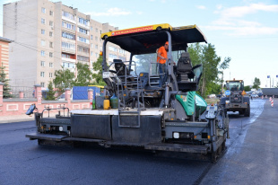
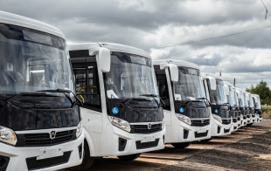
РАСХОДЫ НА ДРУГИЕ ОТРАСЛИ
Расходы на дорожное хозяйство и транспортное обслуживание – 879,6 млн.рублей, из них:
млн.рублей
Ремонт и содержание автомобильных дорог | 430,8
Ремонт автомобильных дорог в рамках реализации национального проекта «Безопасные качественные дороги» (проезд Ильяшевича, ул.Гайдара, ул.Чапаева) | 160,8
Погашение лизинговых платежей по закупленным в 2019 и 2021 годах 62 автобусам | 101,2
Возмещение недополученных доходов в связи с оказанием услуг по перевозке пассажиров городским электрическим и автомобильным транспортом. | 76,0
На расходы в рамках Адресной инвестиционной программы: проектирование проездов малоэтажной застройки в пос. Гавриловка строительство автомобильной дороги от пр.Ленинского Комсомола до ул.Самохвалова | 50,3
Погашение лизинговых платежей за приобретенную в 2021 году специальную технику для содержания автомобильных дорог | 10,4
Ремонт поселковых автомобильных дорог в рамках реализации проекта инициативного бюджетирования «Вам решать!» | 47,3
12

Slide 13
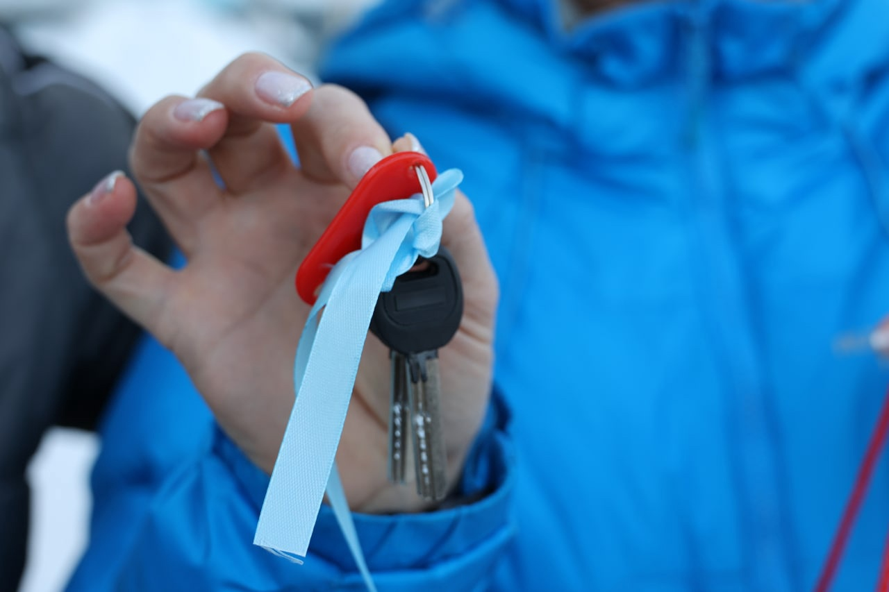
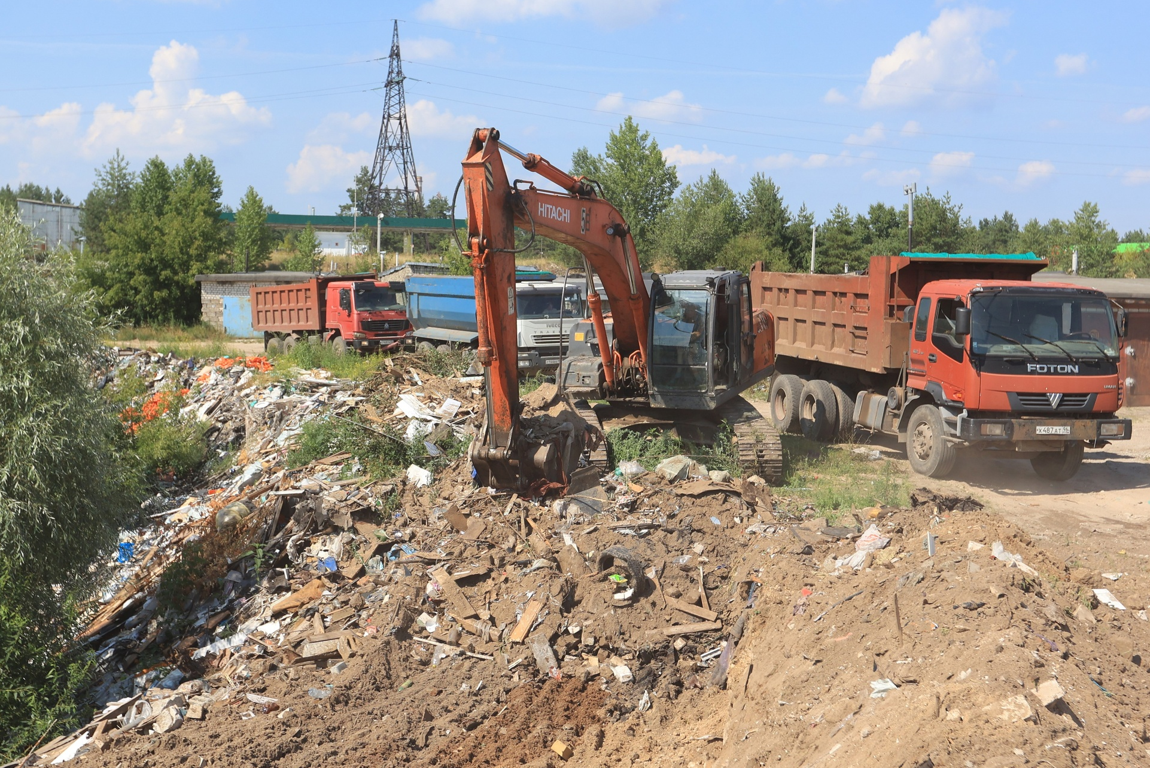
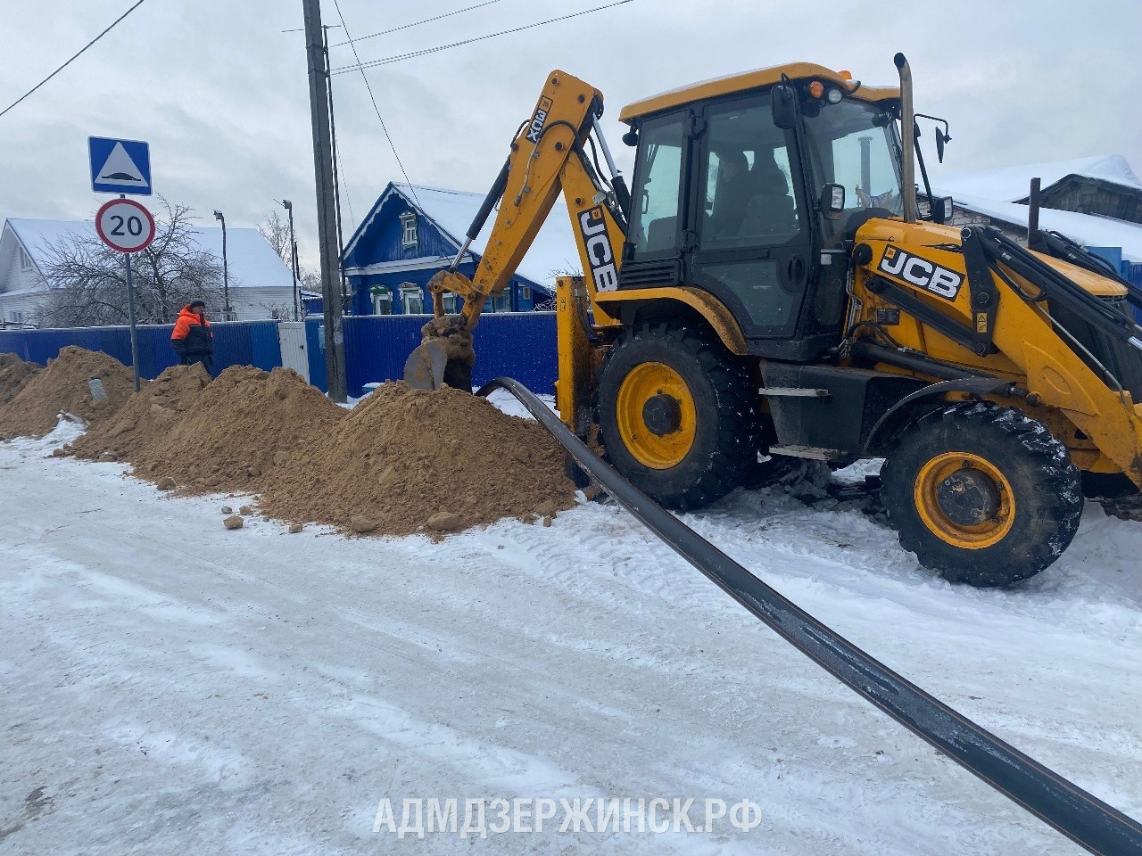
РАСХОДЫ НА ДРУГИЕ ОТРАСЛИ
Расходы на жилищное и коммунальное хозяйство
– 376,1 млн.рублей, из них:
млн.рублей
Переселение граждан из аварийного жилищного фонда | 116,9
Ликвидация свалок и объектов размещения отходов | 74,6
Содержание учреждений жилищного и коммунального хозяйства | 72,4
Уплата взносов на капитальный ремонт общего имущества многоквартирных домов | 26,3
Возмещение затрат на проведение ремонта теплоэнергетического оборудования муниципальным унитарным предприятиям | 12,4
Газификация поселка Пыра | 10,4
Снос аварийных зданий (сооружений) и ветхих, самовольных построек | 7,4
Возмещение недополученных доходов муниципальным унитарным предприятиям в связи с оказанием услуг по выработке тепловой энергии с использованием мазута топочного | 6,8
Возмещение затрат в связи с оказанием услуг по вывозу жидких бытовых отходов с выгребных ям, придомовых туалетов, отстойников, предназначенных для обслуживания неканализированных МКД | 6,6
Оборудование (дооборудование) общего имущества МКД элементами безбарьерной среды | 3,3
13

Slide 14
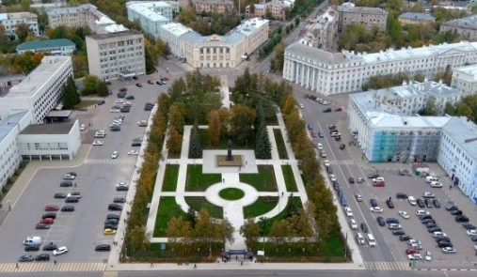
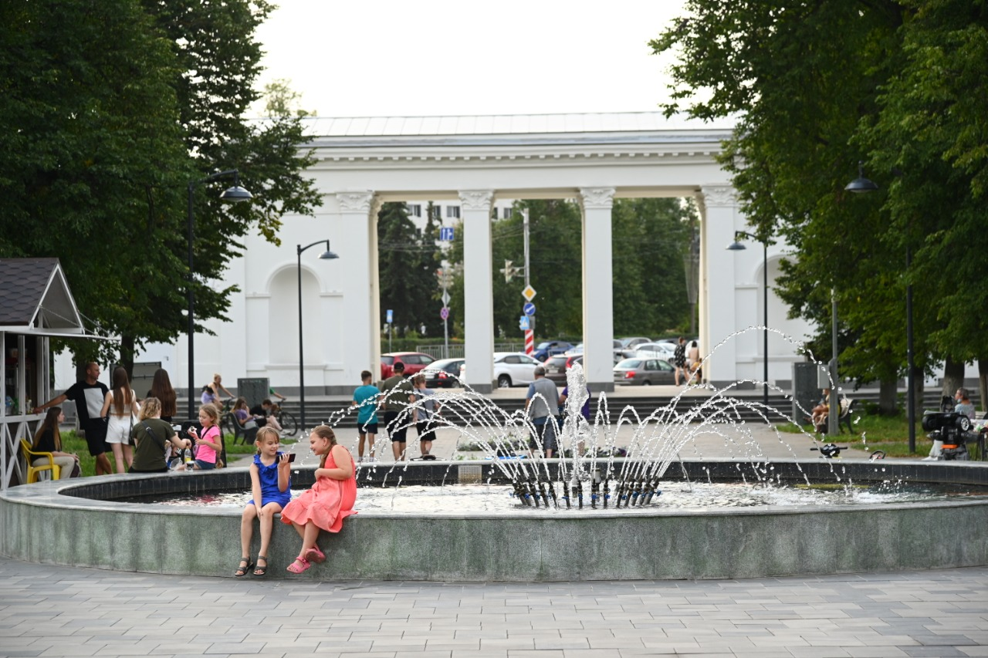
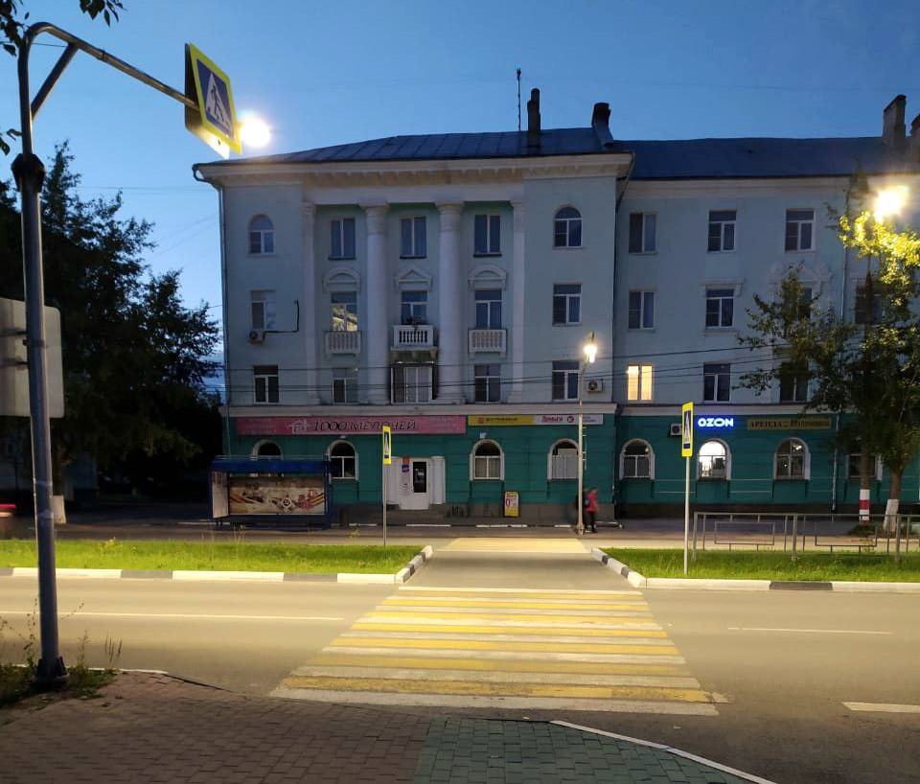
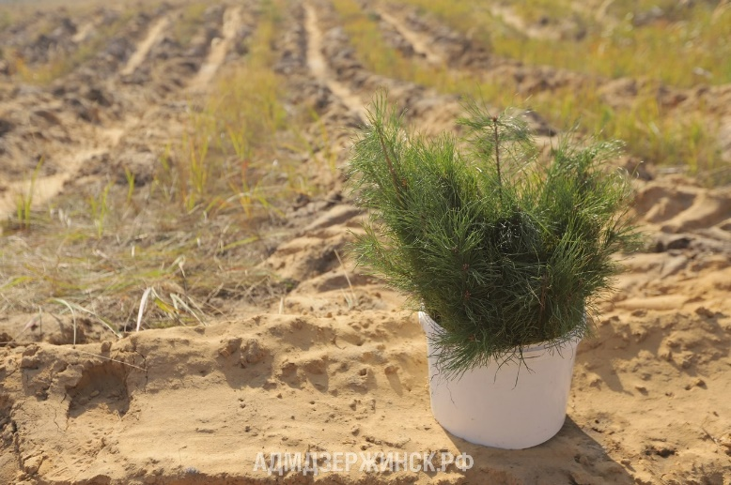
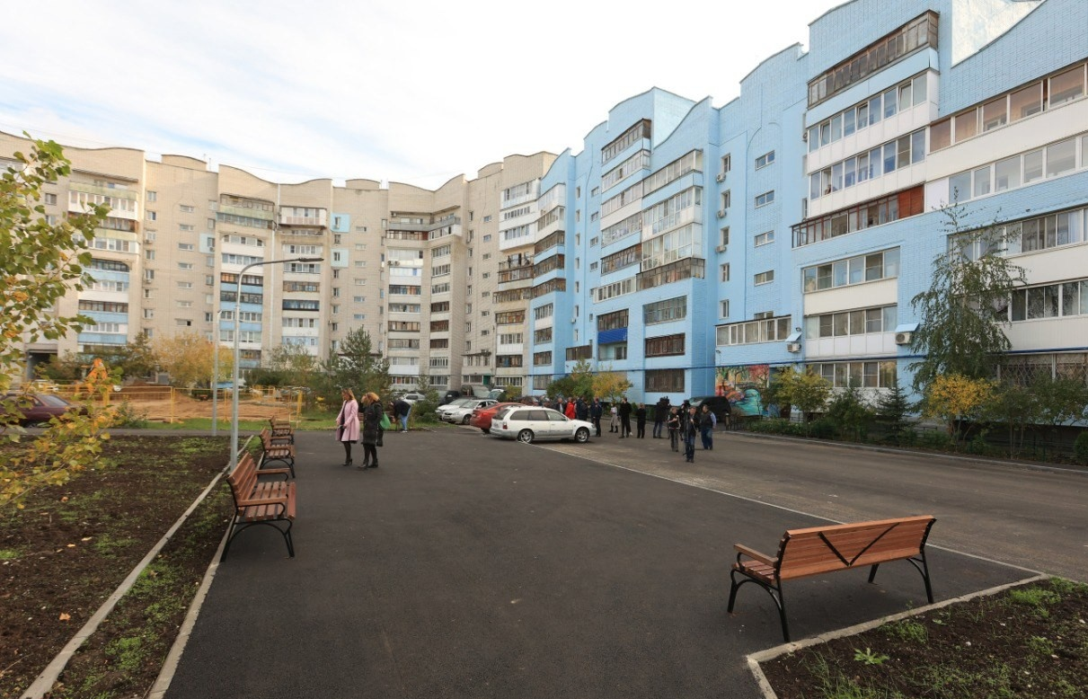
РАСХОДЫ НА ДРУГИЕ ОТРАСЛИ
Расходы на благоустройство – 608,5 млн.рублей, из них:
млн.рублей
Комплексное благоустройство Центрального парка культуры и отдыха, территории пл.Дзержинского и Парковой аллеи в рамках национального проекта «Жилье и городская среда» | 266,1
Комплексное благоустройство 42 дворовых территорий | 91,6
Организация благоустройства и озеленения | 82,2
Уличное освещение | 72,8
Обеспечение деятельности МКУ «Ритуал» | 24,3
Благоустройство территорий в рамках реализации проекта инициативного бюджетирования «Вам решать!» | 7,4
Уборка территорий | 5,8
14

Slide 15
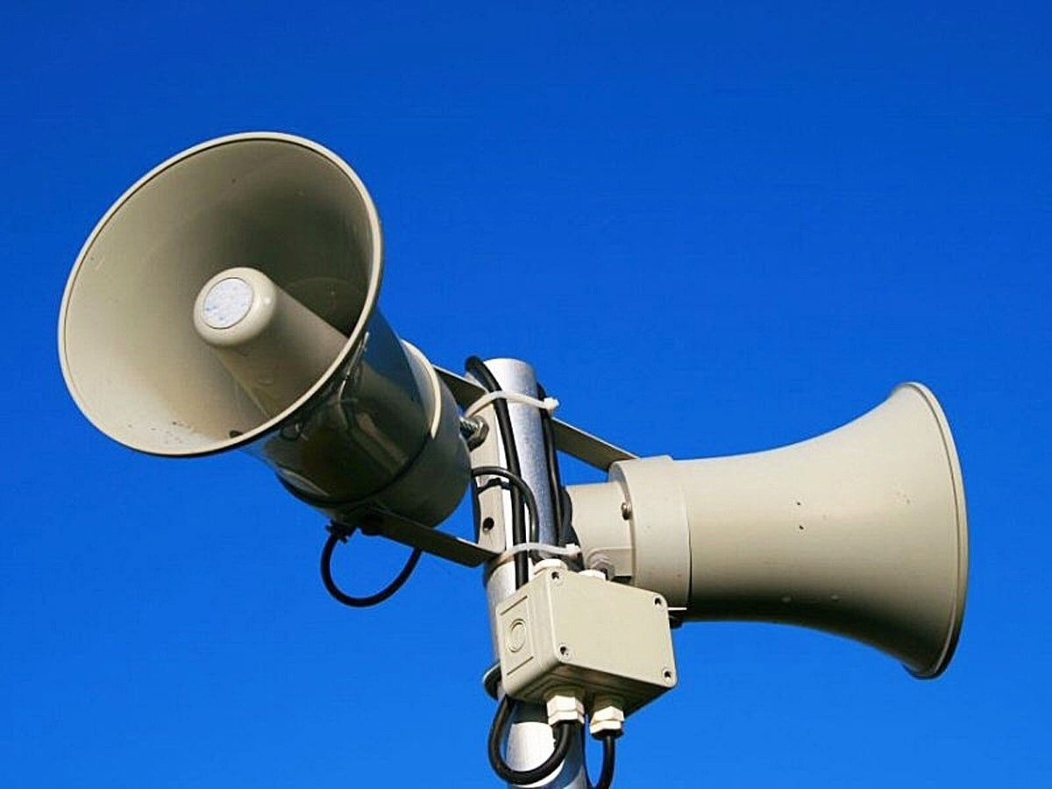
РАСХОДЫ НА ДРУГИЕ ОТРАСЛИ
Расходы на национальную безопасность
и правоохранительную деятельность – 66,8 млн.рублей, из них:
млн.рублей
Содержание МБУ «Гражданская защита» | 34,7
Техническое обслуживание и ремонт региональной автоматизированной системы централизованного оповещения Нижегородской области в части муниципального сегмента (РАСЦО) | 5,9
Приобретение средств индивидуальной защиты, сбор и утилизацию химически опасных веществ, на обеспечение безопасности на водных объектах, на устройство минерализованных полос. | 4,0
Установку 3-х пожарных емкостей | 2,0
Повышение безопасности дорожного движения | 1,8
Организация радиосети председателя комиссии по чрезвычайным ситуациям и обеспечению пожарной безопасности города Дзержинска | 1,6
15

Slide 16
МУНИЦИПАЛЬНЫЙ ДОЛГ
Расходы на обслуживание муниципального долга
Объем муниципального долга
млн.рублей
млн.рублей
2 329,1
909,4
1 283,5
Погашение на
30,0 млн.рублей
1 253,5
36,7
Снижение на
28,9 млн.рублей
7,8
Предельный объем муниципального долга по БК РФ (собственные доходы) в 2022 году
Фактический объем долга на начало года
(на 01.01.2022)
Фактический объем долга на конец года
(на 01.01.2023)
Предельный объем расходов на обслуживание муниципального долга по БК РФ в 2022 году
Исполнение за 2021 год
Исполнение за 2022 год
16

Slide 17
НАГРАДЫ АДМИНИСТРАЦИИ ГОРОДА
В СФЕРЕ ФИНАНСОВ
Конкурс практик и инициатив по применению доказательного подхода к принятию управленческих решений, проводимого Счетной палатой Российской Федерации.
Диплом Счетной палаты Российской Федерации
XV Всероссийский конкурс «Лучшее муниципальное образование России в сфере управления общественными финансами» в номинации «За открытость и прозрачность управления финансами»
Победитель
Всероссийский конкурс проектов по представлению бюджета для граждан, проводимого Финансовым университетом при Правительстве РФ с Министерством финансов России, в номинации «Лучшее event-мероприятие по проекту «Бюджет для граждан» со спектаклем «Сказ о Рубле-молодце и копейке-удальце».
1 место
Мониторинг открытости бюджетных данных муниципальных районов и городских округов Нижегородской области, проводимого Министерством финансов Нижегородской области
1 место
(в 2021 году –
5 место)
Региональный этап Всероссийского конкурса «Лучшая муниципальная практика» в номинации «Муниципальная экономическая политика и управление муниципальными финансами», проводимый Министерством экономического развития и инвестиций Нижегородской области
2 место
Областной конкурс творческих проектов по представлению бюджета для граждан, в номинации «Лучший видеоролик о бюджете», проводимый Министерством финансов Нижегородской области
2 место
17

Slide 18
Администрация городского округа город Дзержинск
СПАСИБО ЗА ВНИМАНИЕ
Федоров Сергей Викторович
Заместитель главы администрации городского округа, директор департамента финансов администрации г.Дзержинска,
Телефон: 8 (8313) 39-78-97, электронная почта: admin-fino@fino.dzr.nnov.ru
2

